Slide 1


A6宽车副驾驶坐垫骨架焊接总成总成检具检测点要求
BEIJING GOLDRARE AUTOMOBILE PARTS CO.,LTD.

Slide 2
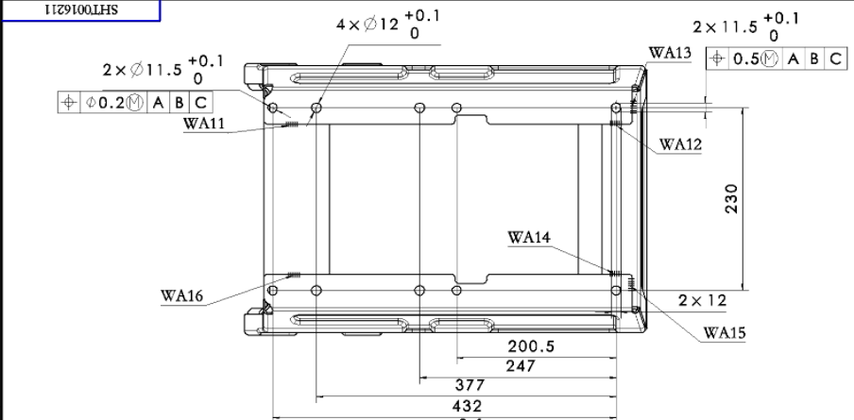
一、 宽车副驾驶坐垫骨架焊接总成 SHT0016211总成详细示意图及要求
2. 孔径检测
2. 孔径检测
A基准
A基准

Slide 3
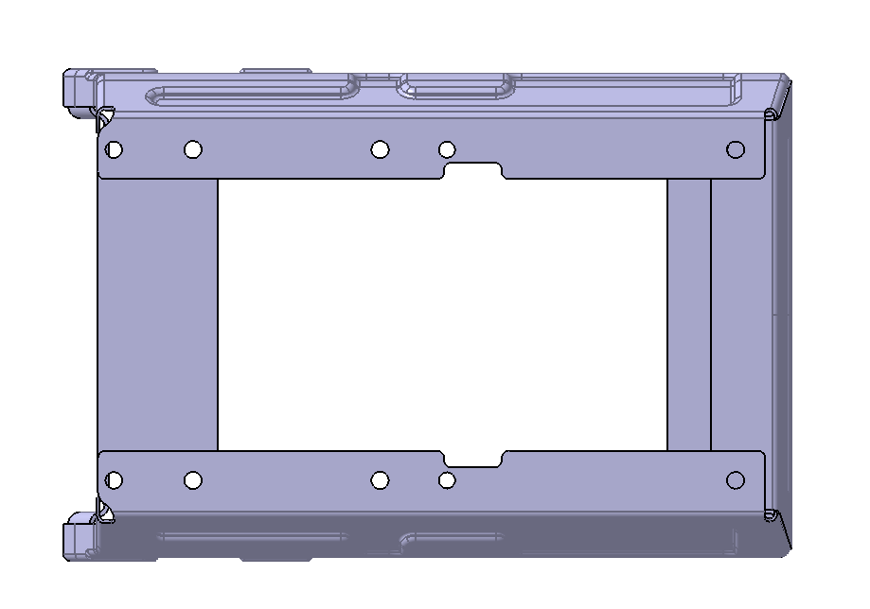
位置度0.2
位置度0.5
孔径检测

Slide 4
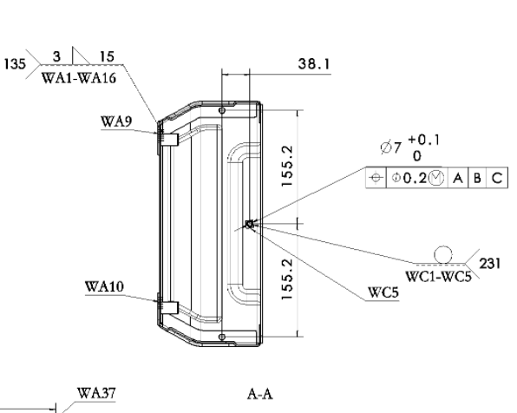
位置度度检测，位置度0.2
孔直径检测

Slide 5
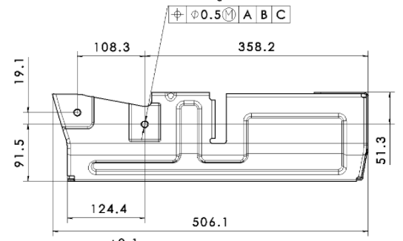
位置度度检测，位置度0.5

Slide 6
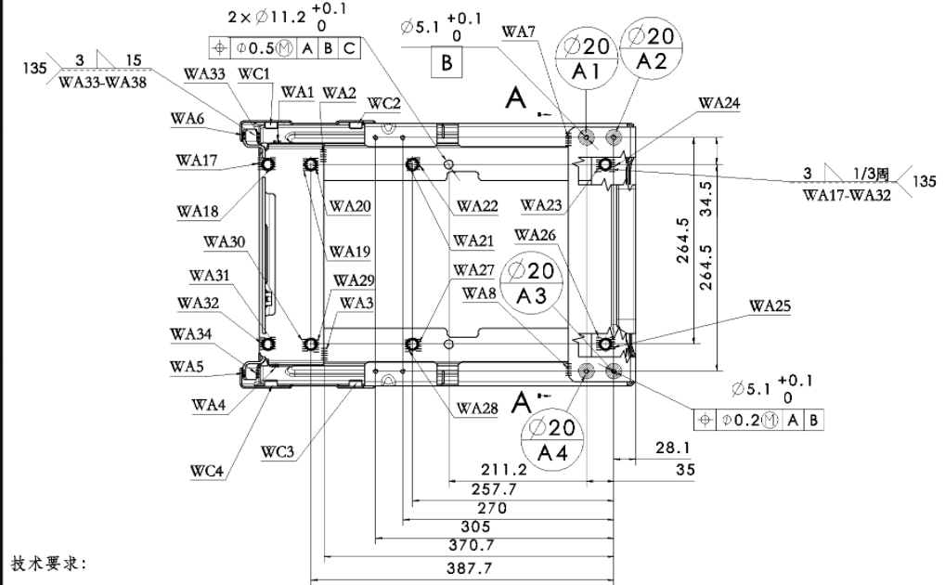
位置度度检测，位置度0.2
位置度度检测，位置度0.5

Slide 7



THANKS
光华荣昌集团
GOLDRARE GROUP
BEIJING GOLDRARE AUTOMOBILE PARTS CO.,LTD.

